Slide 1

Uslub Dalam Khidmah
– Prizma 4 –

Slide 2
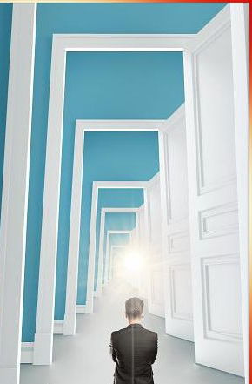
Apa Makna Uslub?
Uslub berarti jalan, cara, atau mazhab. Uslub juga berarti fann (seni)
Menurut ahli balaghah, Uslub adalah sebuah metode dalam memilih redaksi dan menyusunnya , untuk mengungkapkan sejumlah makna, agar sesuai dengan tujuan dan pengaruh yang jelas
Dalam bahasa Arab, Uslub adalah makna yang terdapat dalam suatu bentuk susunan lafaz-lafaz (kalimat) agar dapat lebih mudahmencapai tujuan yang dimaksud pada diri pendengar atau pembaca
Kesimpulannya, uslub adalah cara yang dipilih penulis di dalam menyusun lafaz-lafaz untuk mengungkapkan suatu tujuan dan makna dari apa yang disampaikannya

Slide 3

1. Tawajuh kepada Allah
Tawajuh kepada Allah adalah hal yang sangat penting bagi para pahlawan cinta dan kasih sayang yang bertekad meraih rida Allah.
Sebagaimana perkembangan karakteristik personal dari umat manusia dapat terwujud berkat tawajuh kepada Allah, demikian juga perkembangan usaha khidmah – dakwah – sebagaimana bebungaan yang mekar menghadap ke arah matahari, hanya mungkin terjadi berkat tawajuh kepadaNya.
Jika seandainya umat manusia memutus tawajuhnya kepada Allah subhanahu wa ta’ala, maka ia akan masuk dalam ketergelinciran cara pandang terhadap Allah subhanahu wa ta’ala – yang merupakan Zat yang suci dari keterbenaman dimana semua entitas yang maujud bertawajuh kepadaNya – dikarenakan tenggelamnya diri dalam dunia angan-angannya.

Slide 4
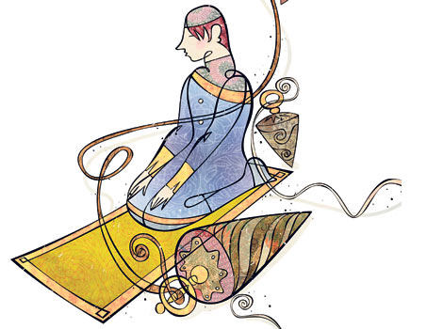
1. Tawajuh kepada Allah
Untuk itu, tawajuh kepada Allah dalam dimensi tauhid, rida, dan keikhlasan amatlah penting demi diraihnya inayat Ilahi dan ia merupakan salah satu jalan yang tak bisa diabaikan demi terjaganya nyala kehidupan.
Orang-orang suci yang telah menyerahkan hatinya untuk tujuan yang mulia – dakwah – selama mengikuti prinsip penting ini, dalam setiap khidmah yang mereka lakukan, sudah pasti mereka akan mendapat keuntungan dalam kehidupan personalnya walaupun mungkin mereka tidak mampu menggapai kesuksesan dari segi materi.

Slide 5

2. Mengikuti sunatullah
Hal lain yang juga diperlukan guna meraih inayat Ilahi adalah mengikuti sunatullah.
Allah subhanahu wa ta’ala menciptakan kita lewat tabir berbagai sebab.
Sedangkan perkembangan nama Allah al Kudrah akan dimanifestasikan di akhirat.
Di akhirat, segala sesuatu terjadi dengan sangat mengagumkan dan hal-hal menakjubkan senantiasa berlangsung di sana.
Sedangkan dunia ini merupakan alam hikmah sehingga segala sesuatunya terbungkus oleh tabir sebab.
Mengabaikan tabir sebab walaupun sebab-sebab itu nyata ada tidak lain merupakan tindakan jabariah.

Slide 6
2. Mengikuti sunatullah
Jika demikian, maka sebab demi sebab harus dengan sensitif diikuti dan gerakan demi gerakan harus disusun tanpa cela sesuai dengan sebab-sebab yang berlaku, sehingga mereka yang mengamatinya akan berkata:”orang-orang ini tidak lain adalah orang-orang yang mencintai sebab-sebab”.
Mereka juga harus bertawakal dan bertawajuh kepada Allah sembari menihilkan sebab-sebab, sehingga kali ini orang-orang yang menyaksikannya akan berkata:”Mereka seperti jabari yang tidak menerima satupun sebab dan menyerahkan segala-galanya kepada Allah.”
Perilaku yang seperti ini merupakan sesuatu yang amat penting dalam menjaga keseimbangan antara hubungan dengan Sang Musabbibul Asbab dan sebab-sebab yang diciptakanNya.

Slide 7
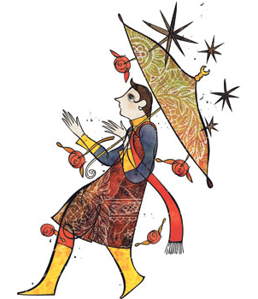
2. Mengikuti sunatullah
Kita juga dapat menyaksikan keseimbangan ini pada kehidupan Baginda Nabi.
Baginda Nabi di perang yang satu dan di medan perang lainnya senantiasa membangun benteng-benteng kokoh dan mengenakan dua lapis baju zirah.
Contoh ini dan juga banyak contoh lainnya menunjukkan betapa Rasulullah shallallahu alayhi wasallam mengikuti sunatullah dalam derajat yang luar biasa sensitif.
Namun di sisi lainnya beliau juga mengangkat kedua tangannya untuk berdoa dan bermunajat:”Ya Allah, janganlah Engkau datangkan kekalahan bagi pasukanku ini!” seakan beliau tidak melakukan persiapan apa-apa.
Dengan demikian, kehalusan dan ketelitian Baginda Nabi dalam mengikuti sunatullah serta kepasrahan totalnya kepada Sang Musabbibul Asbab telah sampai pada titik koheren.
Ya, beliau telah sampai pada titik koheren dan dengan demikian telah berhasil menjaga keseimbangan sebagai penggambaran dari pemahaman tauhid hakikinya yang sempurna.
HR Abu Daud, Bab Jihad 75; HR Ibnu Majah, Bab Jihad 18

Slide 8

3. Keberlangsungan dan Kontinyuitasnya
Salah satu dinamika terpenting yang perlu dikerjakan demi diraihnya inayat Ilahi adalah keberlangsungan serta kontinyuitas usaha dan upaya seseorang dalam mencapai tujuan yang diharapkannya.
Perlu diingat juga betapa banyak sosok yang memulai pekerjaan ini dengan penuh kebanggaan, namun tiga langkah kemudian disebabkan oleh kelelahan, kebosanan, kejenuhan, serta ditinggalkannya aktivitas suci ini karena merasa ia tidak berbeda dengan aktivitas lainnya tepat sesaat sebelum datangnya masa ‘panen’, lalu mereka pun tergusur dan hanya menjadi sesuatu yang tak lebih dari sekedar secuil penggalan sejarah belaka.

Slide 9

4. Pemufakatan dan Persatuan
Selain tiga sarana yang telah disebutkan sebelumnya, pemufakatan dan persatuan adalah sebuah sarana yang amat penting guna menggapai inayat Ilahi.
Walaupun kekuatan setiap individu yang berkumpul bersama ataupun kemampuan suatu masyarakat yang berkumpul bersama kekuatannya tak diragukan lagi, adalah sebuah fakta bahwasanya anugerah Allah kepada suatu jamaah lebih besar dibandingkan dengan kumpulan andil dari setiap individu yang berkumpul dalam satu kesatuan tersebut.

Slide 10

4. Pemufakatan dan Persatuan
Karena Allah subhanahu wa ta’ala telah menyatukan syarat terwujudnya kesuksesan pemakmuran dunia dan tersebarnya ruh Sang Nabi Muhammad shallallahu alayhi wasallam dengan perjuangan kaum mukminin yang terbungkus dalam pemufakatan dan persatuan, maka saat ia – pemufakatan dan persatuan – diabaikan, walaupun kumpulan mukminin tersebut diisi oleh sosok-sosok agung dan intelek seperti Imam Hasan Syadzili, Imam Ahmad Badawi, dan Syekh Abdul Qadir Jailani, kesuksesan tidak akan mungkin bisa dicapai.
Qutub secara istilah adalah manusia terbaik yang mengumpulkan seluruh keutamaan. Baik dalam kemanusiaan, ibadah, dan kedekatannya dengan Allah. Seorang qutub merupakan Khalifah Rasulullah dalam menjaga keseimbangan alam. Setiap masa hanya ada satu orang qutub. Ibnu Hajar menjelaskan bahwa kata abdal telah masyhur dalam sejumlah khabar dan qutub telah ditemukan dalam beberapa atsar.
Ghauts merupakan sosok qutub yang sempurna. Kemutlakan ghauts atau al qutub al jami’ adalah istilah yang muncul di antara para wali

Slide 11

4. Pemufakatan dan Persatuan
Ya, Allah telah mensyaratkan pemufakatan dan persatuan untuk tercapainya kesuksesan tersebut. Anugerah Allah yang luas kualitasnya melebihi ke-qutb-an dan ke-ghauts-an. Hal ini sebagaimana diisyaratkan dalam firman Allah: “Tangan Allah berada di atas tangan mereka” (QS Fatih 48: 10) serta sabda Baginda Nabi: “Inayat dan kodrat Ilahi ada bersama jamaah”. Maka dari itu sebagaimana telah diterangkan sebelumnya, permohonan terbaik guna dikabulkannya pertolongan dan inayat Ilahi adalah pemufakatan dan persatuan.
Kesimpulannya, barangsiapa yang ingin meraih inayat Allah, maka dia harus mengikuti nasihat-nasihat ini; khidmah-khidmah yang akan dikerjakan harus dijalankan di atas petunjuk dan bimbingan ini.

Slide 12

Terima Kasih

